Slide 1
Tutorial
Exemplos de desenvolvimento
com a ferramenta DesignWorks 5
Iouliia Skliarova

Slide 2
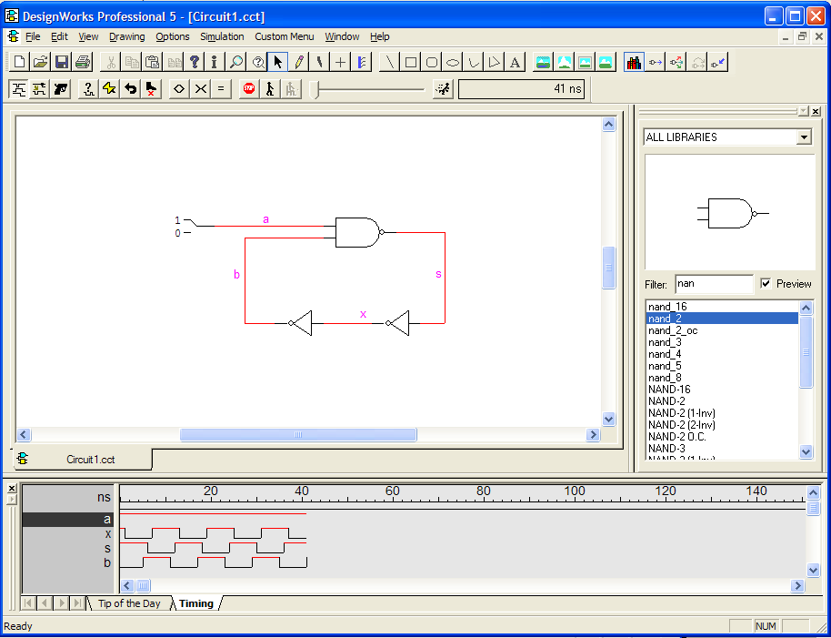
Janela principal
Menu
Edição de esquemas
Bibliotecas de
componentes
Janela Timing – resultados de simulação

Slide 3
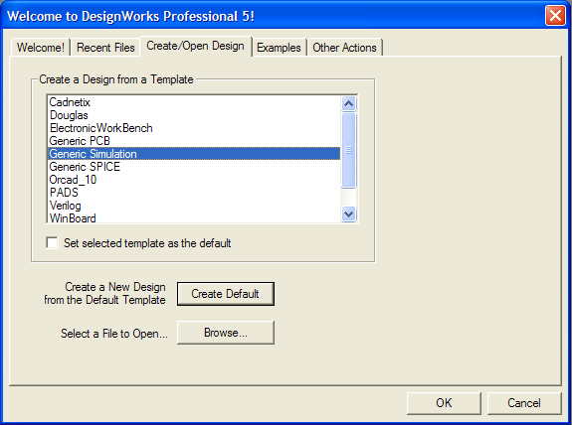
Exemplo 1. Construção de um circuito combinatório simples
O exemplo ilustra todos os passos necessários para construir e simular um oscilador.
Selecione a tab
Create/Open Design
1
Selecione a opção Generic Simulation
2
3
Clique no OK

Slide 4

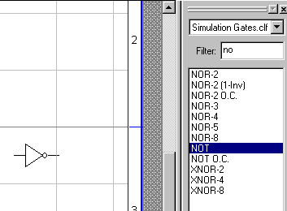

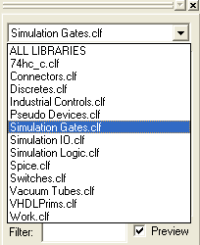
Selecione uma biblioteca
4
Filtro para pré-seleção
de símbolos
5
6
Escolha o símbolo
desejado clicando duas vezes com o botão esquerdo do rato
7
Agora é possível colocar o símbolo escolhido no esquema clicando para tal com o botão esquerdo do rato na zona pretendida
8
Pode-se mudar a orientação do símbolo (enquanto não colocado) com a ajuda das teclas ↓ → ↑ ←

Slide 5
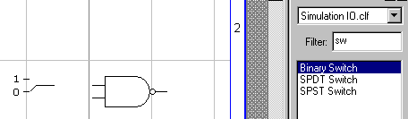
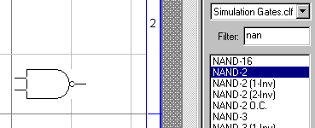
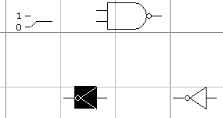
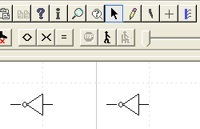
10
Para sair do modo de colocação de símbolos
Selecione e coloque a porta lógica NAND
11
9
Coloque mais uma instância
do símbolo NOT
Para mudar a posição de um símbolo basta apontá-lo com o rato e arrastar para a posição desejada. Para selecionar o Binary Switch tem que pressionar simultaneamente a tecla SHIFT.
Mude para a biblioteca SimulationIO e selecione nela o elemento Binary Switch
13
12

Slide 6
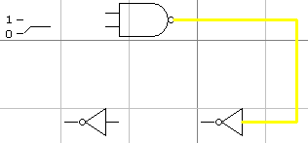
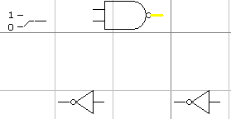
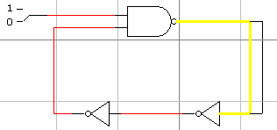
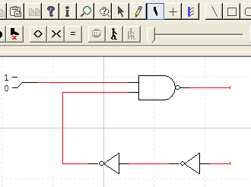
e arraste o rato até ao pino do símbolo com o qual se pretende estabelecer a ligação
Para interligar as portas lógicas clique num pino
14
15
Deste modo pode-se interligar todas as portas lógicas. A forma de qualquer ligação é modificável com a ajuda do rato.
16
Para apagar um fragmento de uma linha utiliza-se o botão Zap
18
Para apagar um símbolo ou uma linha completa, selecione-o(a) e carregue na tecla DEL
17

Slide 7
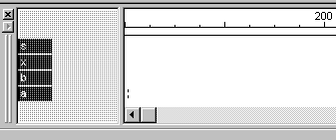
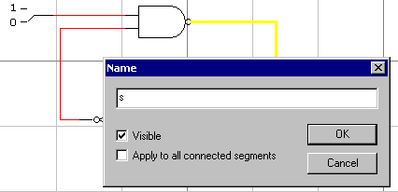
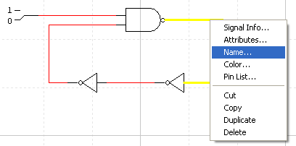
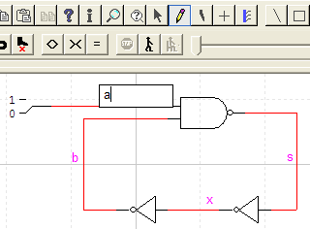
Se apontar para uma linha e carregar no botão direito do rato aparecerá um menu
19
Este menu pode ser usado para especificar o nome de um sinal
20
Como alternativa, pode-se nomear um sinal com a ajuda do botão Naming
21
Todos os sinais nomeados são adicionados automaticamente à janela Timing. Se isto não acontecer verifique se a opção Visible foi selecionada e se a opção do menu Simulation -> Add Automatically é ativada.
22

Slide 8



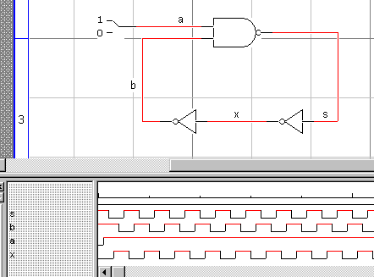




23
Para melhorar a visualização dos diagramas temporais pode-se utilizar as opções de Zoom
Opções do simulador:
Simulação passo a passo
24
Velocidade de simulação
Pausar o simulador
Pode mudar do estado do Binary Switch clicando nele com o botão esquerdo do rato durante a simulação
25
Parar o simulador
Simulação à velocidade máxima
26
Com a ajuda deste botão pode-se esconder a janela Timing

Slide 9

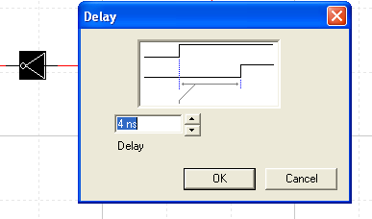
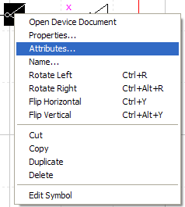

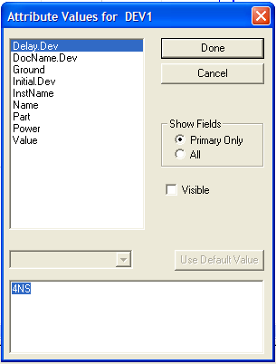
27
Para reinicializar o simulador carregue neste botão
Por exemplo, para especificar o atraso de propagação de uma porta lógica deve selecioná-la e de seguida carregar no botão Sumulation parameters. Como resultado aparecerá uma janela de diálogo na qual pode-se definir o atraso.
29
28
Para especificar parâmetros de simulação serve este botão
31
Por omissão, o atraso de um dispositivo primitivo é 1 ns. Aqui especificámos o atraso de 4 ns.
30
Alternativamente, pode carregar no símbolo com o botão direito do rato e usar a opção Attributes... do menu

Slide 10
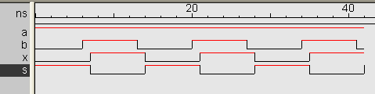

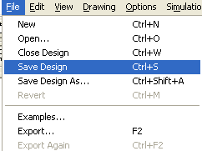
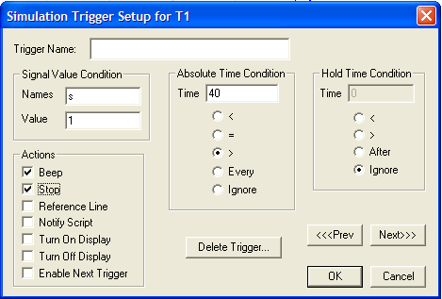
32
Este botão serve para detetar automaticamente uma situação específica durante a simulação
Por exemplo, podemos simular o comportamento do circuito até ao momento em que o sinal s receba o valor 1 mas não menos do que 40 ns
33
O simulador vai parar automaticamente e emitir um sinal sonoro quando atingir a situação especificada
34
Utilize a opção Save Design do menu File para gravar o circuito
35

Slide 11
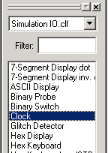

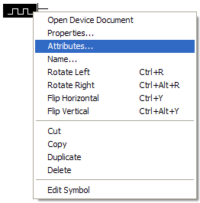
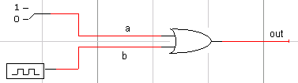
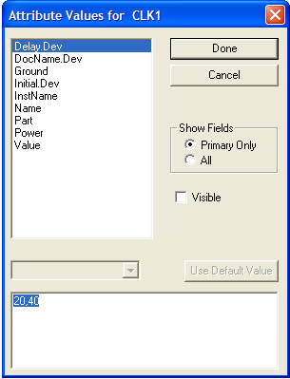
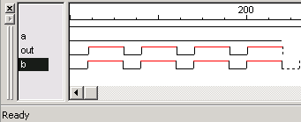
Exemplo 2. Experimentação com portas lógicas simples
1
Selecione componente Clock na biblioteca SimulationIO
2
Construa o circuito seguinte. A porta lógica utilizada chama-se OR-2
4
Verifique como os parâmetros definidos influenciam a simulação
3
Nos atributos do componente Clock é possível especificar os parâmetros do relógio

Slide 12
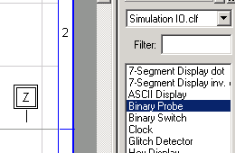
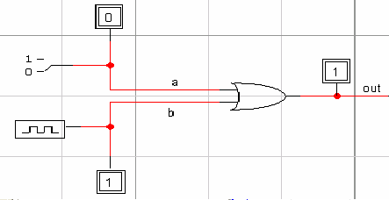
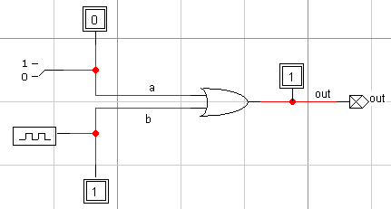
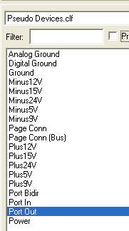
5
Para além dos diagramas temporais, pode-se usar o componente Binary Probe disponível na biblioteca SimulationIO para visualizar o valor corrente de um sinal
6
Adicione 3 Binary Probes conforme ilustrado na figura
Crie uma porta de saída e nomeie-a out
8
7
Se planeia utilizar o circuito construído como uma parte de um outro circuito maior, deve adicionar as portas de entrada e/ou saída localizadas na biblioteca Pseudo
Devices

Slide 13
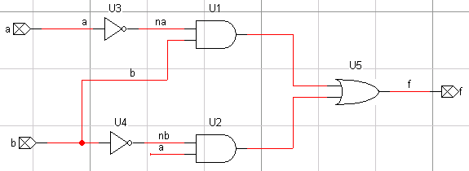
Exemplo 3. Construção de circuitos hierárquicos
O exemplo ilustra todos os passos necessários para construir e simular um circuito hierárquico.
1
Construa o circuito seguinte. a, b e f representam portas de entrada e de saída
Ligação direta
Ligação por nome
2
Repare que várias linhas podem ser interligadas diretamente (assim como a porta de entrada b com o inversor U4 e a porta lógica U1) ou por nome (assim como a porta de entrada a com a porta lógica U2)
3
Grave o circuito com o nome my_xor.cct

Slide 14
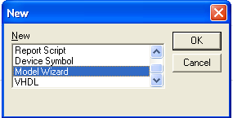
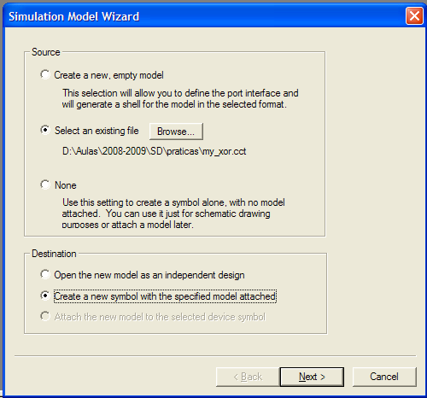
4
Suponhamos que precisamos de utilizar o circuito construído no nível superior de hierarquia. Para tal será necessário criar um símbolo para o nosso circuito para podermos posteriormente instanciá-lo.
5
A estrategia de projeto, na qual primeiro projeta-se um sub-circuito e só depois se cria um símbolo para ele, é conhecida sob o nome bottom-up
Para criar um símbolo novo (de maneira mais simples), feche todos os ficheiros abertos, selecione a opção do menu File -> New e na janela de diálogo que aparecerá escolhe a opção Model Wizard
6
7
Na janela de diálogo que vai aparecer escolhe as opções Select an existing file (aponte para o circuito my_xor.cct com a ajuda do botão Browse...) e Create a new symbol with the specified model attached

Slide 15
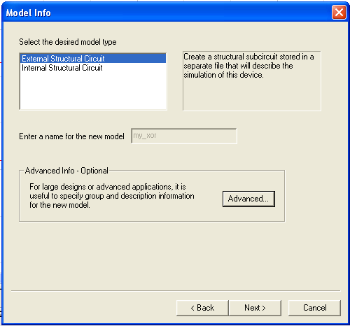
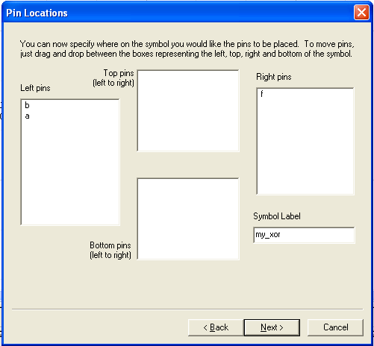
8
Na janela de diálogo seguinte selecione a opção External Structural Circuit
10
Repare que os pinos de entrada/saída que correspondem às portas de entrada/saída do nosso circuito apareceram na lista:
Carregue em Next >
9
Pode alterar o nome do símbolo e carregue no botão Next >
11

Slide 16
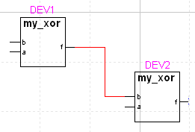
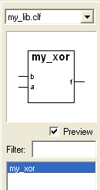
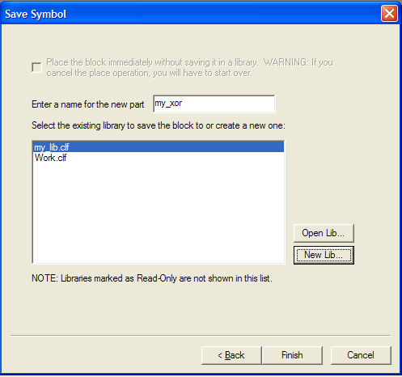
12
Para poder utilizar o símbolo criado deve guardá-lo numa biblioteca
Na janela de diálogo que aparecerá carregue no botão New Lib... e crie uma biblioteca chamada, por exemplo, my_lib.clf
13
14
Agora na janela de bibliotecas pode verificar a existência do símbolo my_xor
15
O componente my_xor pode ser utilizado no esquemático possibilitando deste modo a especificação hierárquica

Slide 17
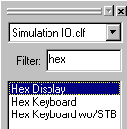
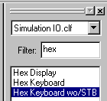
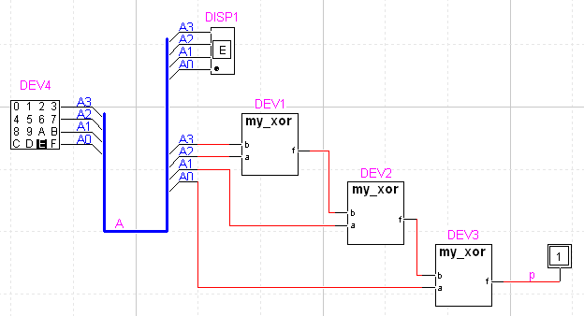
16
Vamos utilizar o componente my_xor para construir o circuito seguinte:
17
Componente DEV4 é um teclado hexadecimal existente na biblioteca Simulation IO
18
Componente DISP1 é um display hexadecimal existente na biblioteca Simulation IO

Slide 18
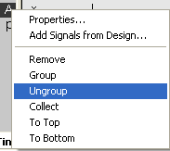
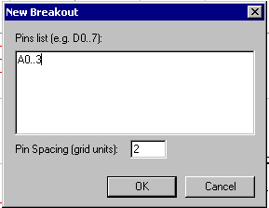

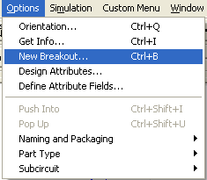
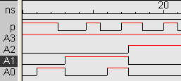
19
A é um barramento. Para ligar sinais individuais a um barramento utiliza-se um símbolo especial: breakout.
Na janela de diálogo que vai aparecer indique que sinais pretende ligar ao barramento (separando-os por espaços ou utilizando a notação ilustrada na figura)
Para criar um breakout selecione a opção New Breakout... no menu Options
20
21
24
Como é possível otimizar o circuito construído?
23
Repare que o barramento A pode ser decomposto em sinais individuais:
22
Interligue todos os componentes e simule o circuito

